Slide 1
Correção alg07

Slide 2
Crie um programa em java e seu respectivo fluxograma crie um algoritmo que dada uma determinada operação informada
1-Somar, 2-subtrair, 3-multiplicar, 4-dividir
colete dois números A e B e usando o comando de escolha realize a devida operação aritmética mostrando o valor final

Slide 3
1
2
inicio
Op==1
v
Resultado=a+b
Op. invalida
op, a, b, resultado
f
Informe op
Op==2
Resultado=a-b
v
resultado
f
Informe valor para a
Op==3
v
Resultado=a*b
fim
Informe valor para b
f
Op==4
v
Resultado=a/b
f
1
2

Slide 4
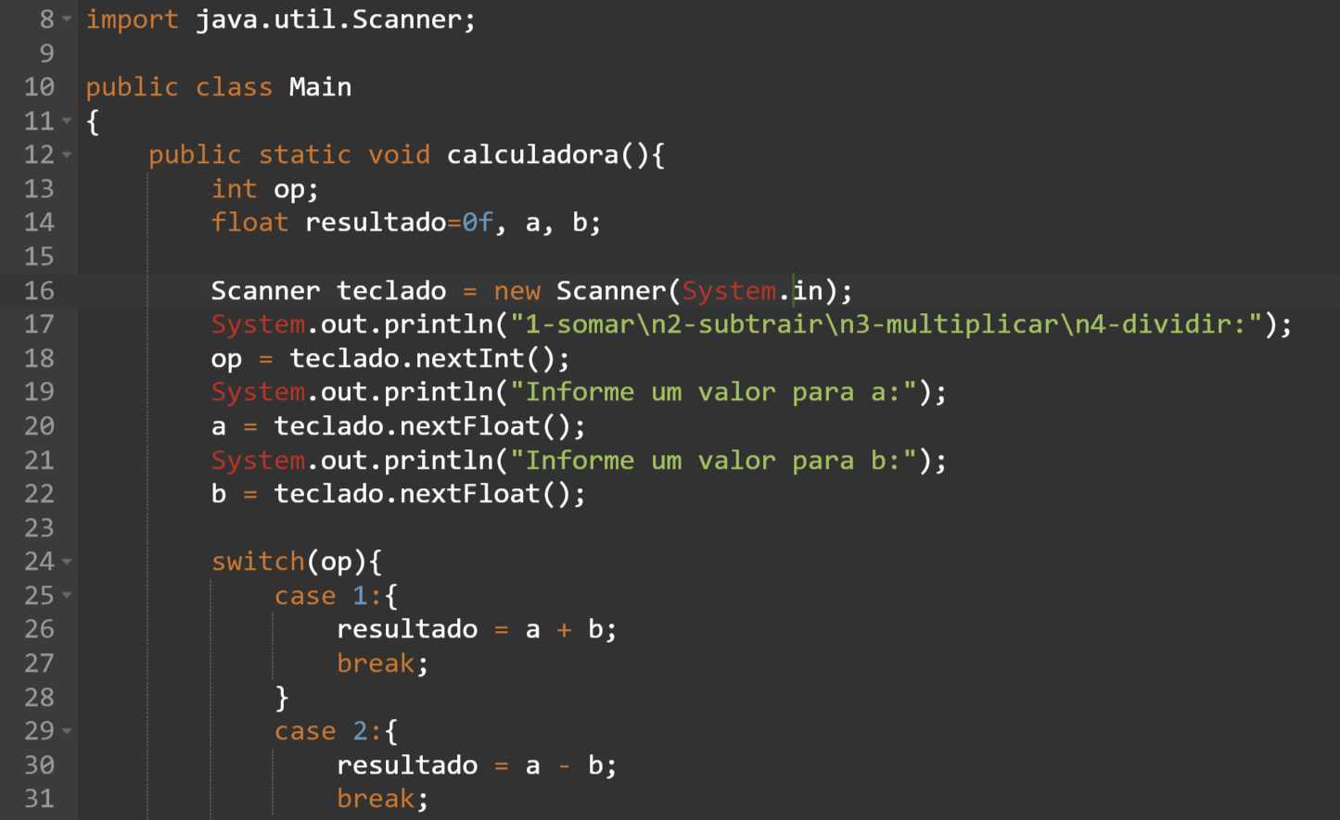
https://onlinegdb.com/iHZ6zWyxkK

Slide 5
